Slide 1

通信原理

Slide 2
第8章
新型数字带通调制技术

Slide 3
第8章 新型数字带通调制技术
正交振幅调制 （QAM）
*最小移频键控（MSK）
*高斯最小移频键控（GMSK）
正交频分复用（OFDM）

Slide 4
§8.1
正交振幅调制 （QAM）
（Quadrature Amplitude Modulation，QAM）
一种振幅和相位联合键控的数字调制技术

Slide 5
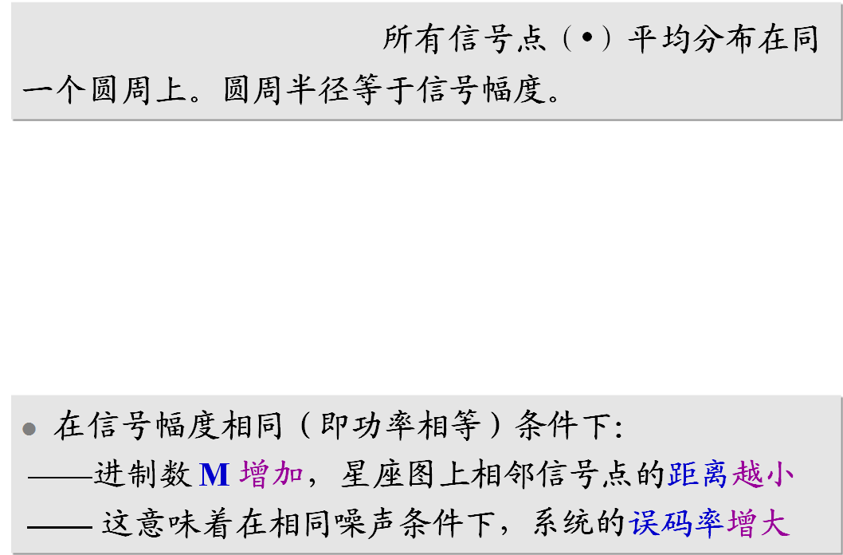
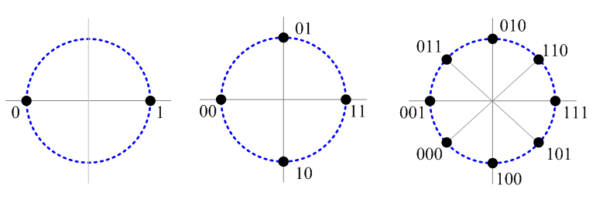
需求背景
问题引出
观察MPSK的星座图：
Notes:
星座图——信号矢量端点的分布图。

Slide 6
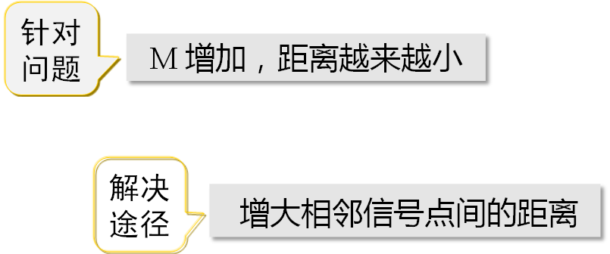
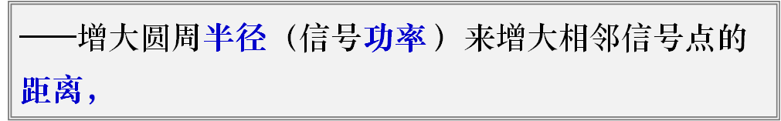
解决途径
容易想到的一种办法：
-----往往会受发射功率的限制。
Notes:
由MPSK的星座图可见，所有信号点（图中黑点）平均分布在一个圆周上，圆周半径就等于该信号的幅度。
在信号幅度相同（功率相等）的条件下，8PSK相邻信号点的距离比4PSK的小，并且随着 M 的增加，星座图上的相邻信号点的距离会越来越小。这意味着在相同噪声条件下，系统的误码率增大。
由MPSK的星座图可见，所有信号点（图中黑点）平均分布在一个圆周上，圆周半径就等于该信号的幅度。
在信号幅度相同（功率相等）的条件下，8PSK相邻信号点的距离比4PSK的小，并且随着 M 的增加，星座图上的相邻信号点的距离会越来越小。这意味着在相同噪声条件下，系统的误码率增大。

Slide 7
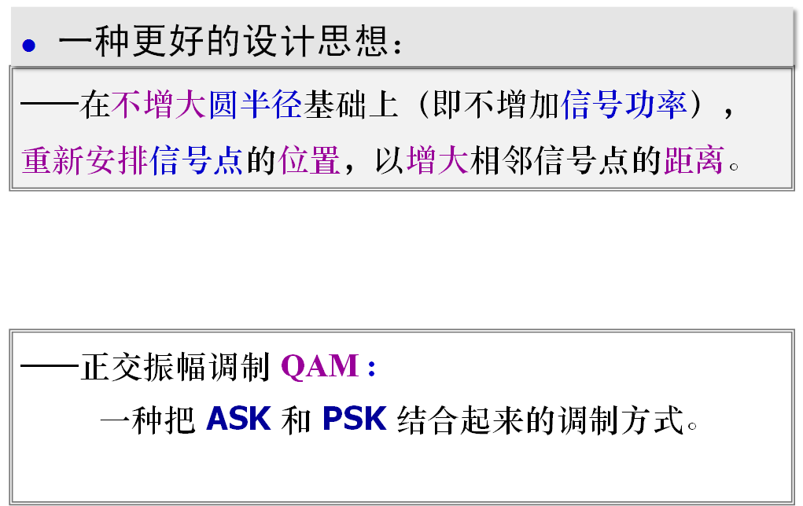
设计思想
(星座结构)
可行性方案：
振幅 和 相位 联合键控的调制方式。

Slide 8
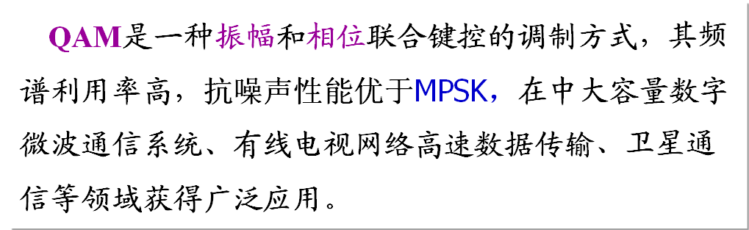

Slide 9
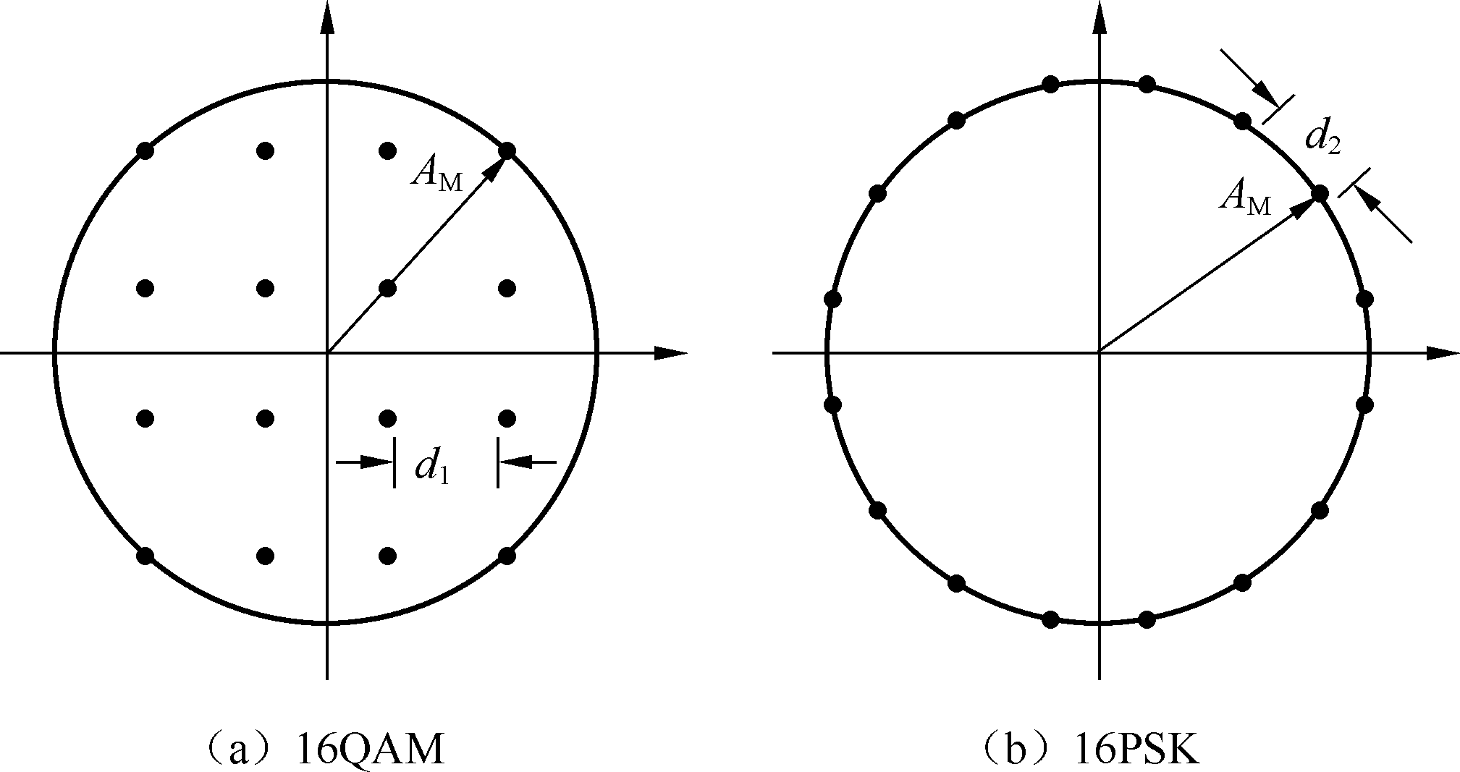
举例 对比
最大振幅同为A_{M}
最小
距离
最小
距离
16QAM信号 16PSK信号
——此最小距离代表噪声容限的大小。

Slide 10
比较：
噪声容限越大，抗噪声性能就越强。
d₂超过d₁约1.57 dB（最大功率(振幅)相等条件下）
d₂超过d₁约4.12 dB（平均功率相等条件下）
16QAM是最具有代表性的MQAM信号，此外：
Notes:
16PSK信号的平均功率（振幅）就等于其最大功率（振幅）

Slide 11
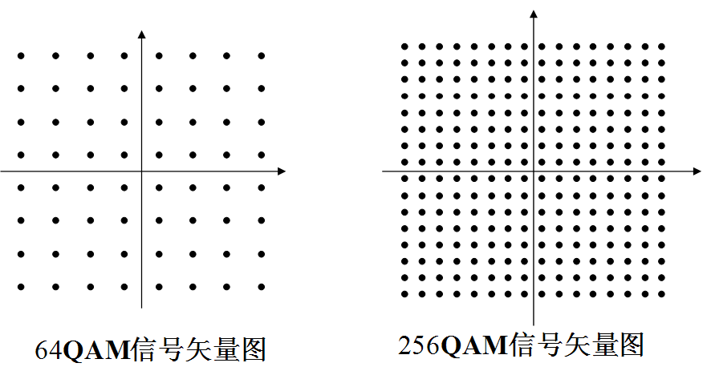
M=4时，QPSK信号就是一种最简单的QAM信号
M=64、256时，QAM信号的星座图：
注： QAM星座图除方型结构外，还有星型或其他结构

Slide 12
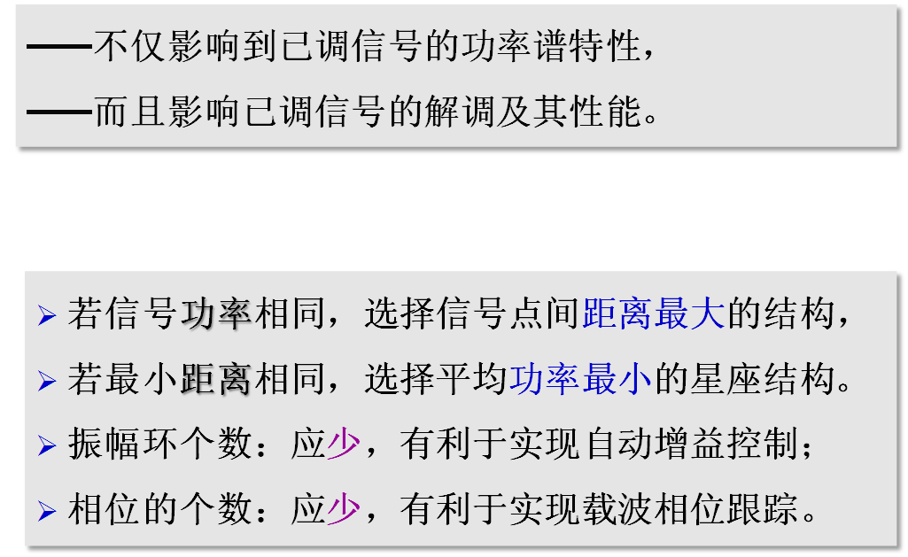
星座结构影响系统性能！
星座结构
设计准则

Slide 13
2种振幅值
8种相位值
3种振幅值
12种相位
星型16QAM
方型16QAM
在多径衰落信道中，信号振幅和相位取值越多，受到的影响越大，因而星型 比方型更具有吸引力。
但方型星座的QAM信号的产生与接收更易实现。

Slide 14
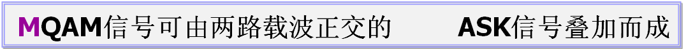

16QAM信号的产生
在 QAM 中，载波 的振幅和相位同时受基带信号控制，因此，
它的一个码元可表示为：
展开为：
式中： X_{k} = A_{k}cosθ_{k}，Yk = -A_{k}sinθ_{k}
A_{k}、θ_{k}、 X_{k}和Y_{k}分别可以取多个离散值
表明：

Slide 15
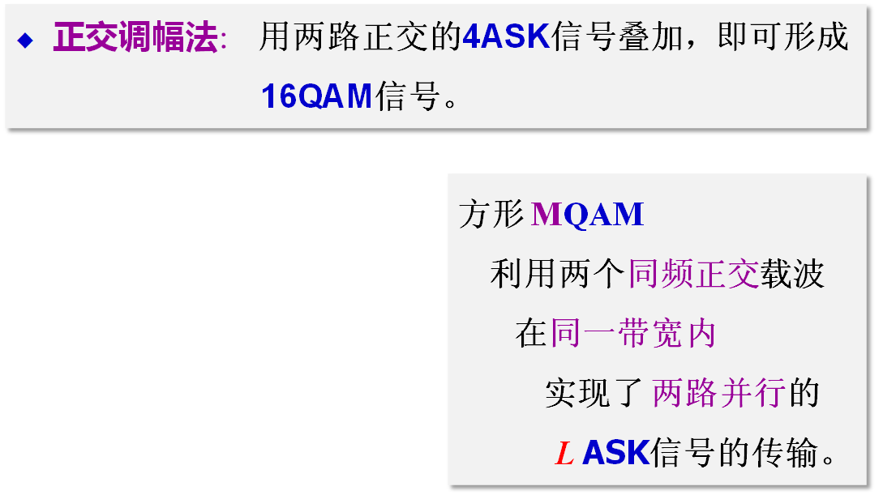
A_{M}

Slide 16
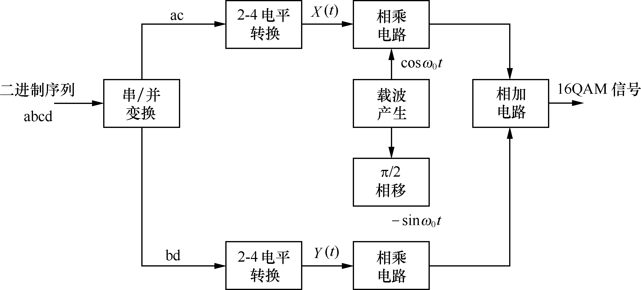
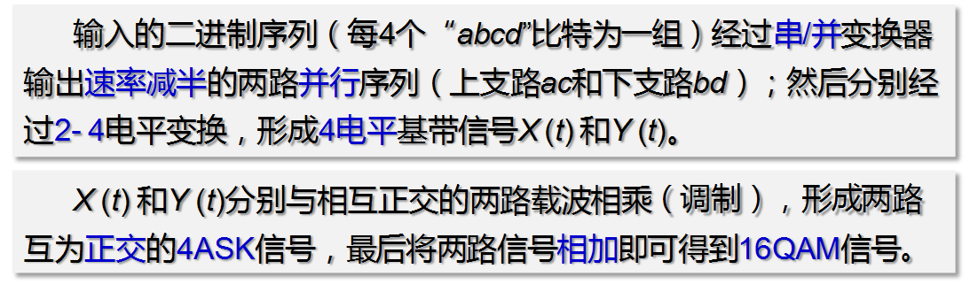

Slide 17
复合相移法： 用两路独立的QPSK信号叠加，即可形成
16QAM信号。
A_{M}
大圆上的4个红点表示
第一个QPSK信号矢量的位置。
在这4个位置上可以叠加上第二个QPSK矢量，后者的位置用虚线小圆上的4个小黑点表示。
A_{M}

Slide 18
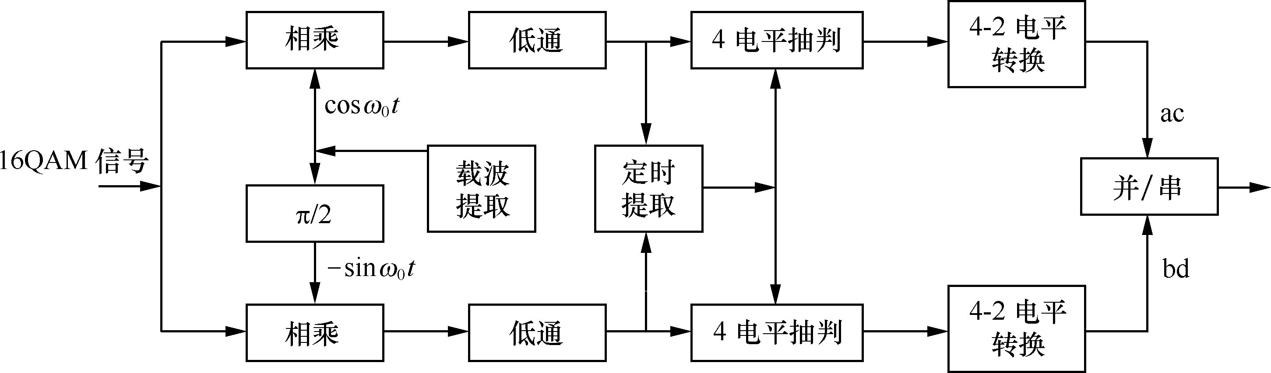
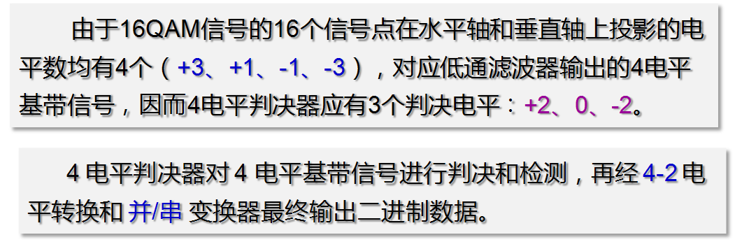
16QAM信号的解调
——正交相干解调

Slide 19
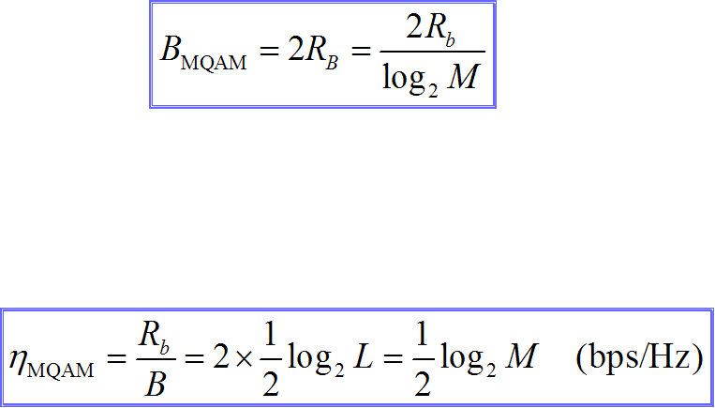
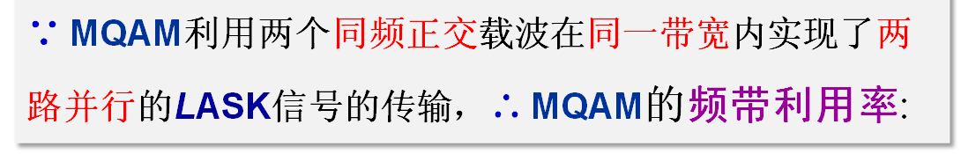
MQAM信号的谱零点带宽
以上两式适用于其他线性数字调制信号。

Slide 20
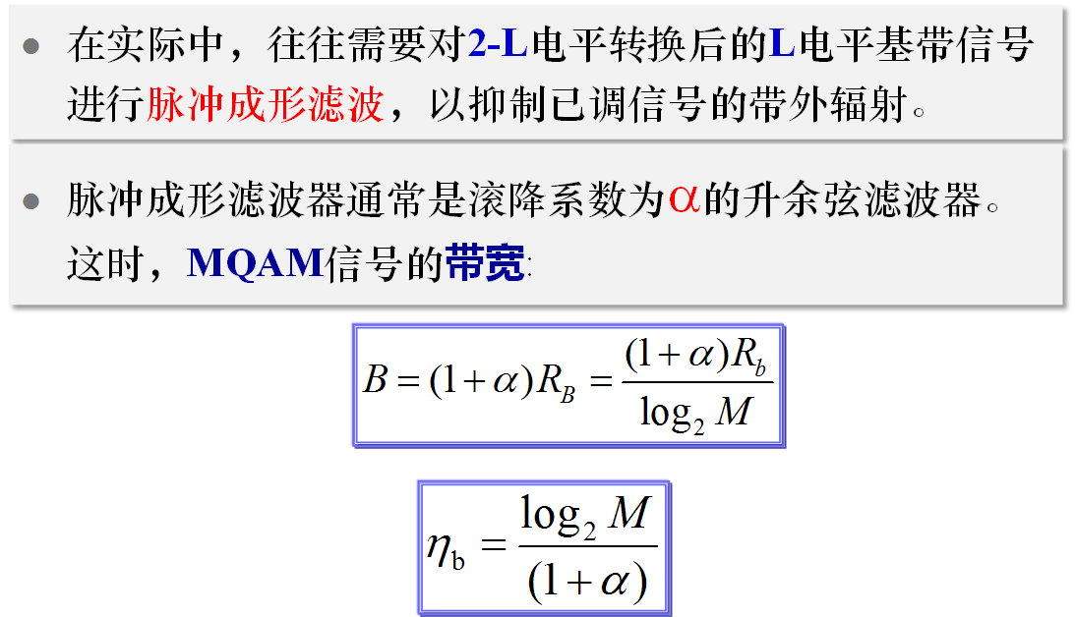
频带利用率：
（bps/Hz）
以上两式也适用于其他线性数字调制信号。

Slide 21
§8.2
*最小频移键控（MSK）
—— 2FSK的改进型

Slide 22
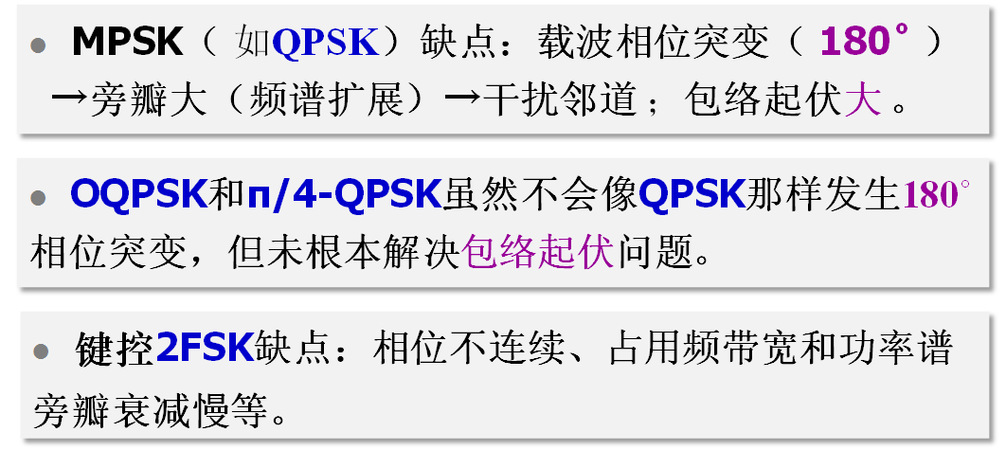
问题引出：
需求背景
究其原因：
——相位不连续引起

Slide 23
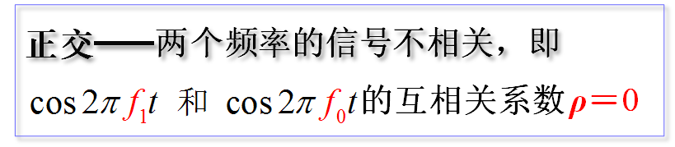
解决途径：
——改善已调波的相位路径
——采用相位连续变化的调制方式CPM
——MSK就是一种包络恒定、相位连续、频差最小，并且严格正交的2FSK（CPFSK）信号。

Slide 24
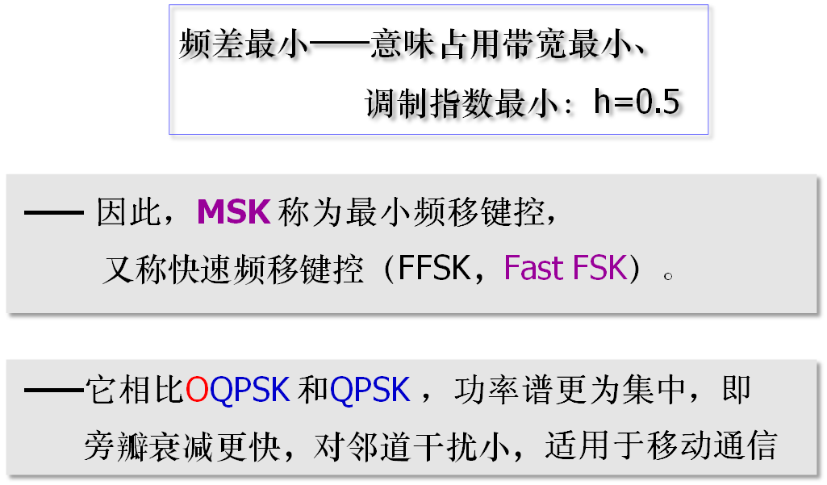
Notes:
①所谓“最小”是指这种调制方式能以最小的调制指数（0.5）获得正交信号；
②正交的信号，接收时便于分离。

Slide 25
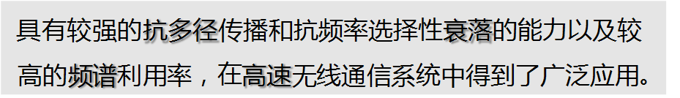
§8.3
正交频分复用（OFDM）
（Orthogonal Frequency Division Multiplexing ）
—— 一种多载波调制技术
多载波调制

Slide 26
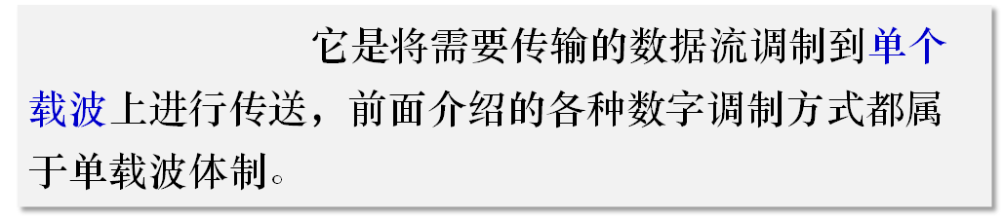
§8.3.1 概述
问题引出
单载波调制
单个
载波上
存在问题

Slide 27
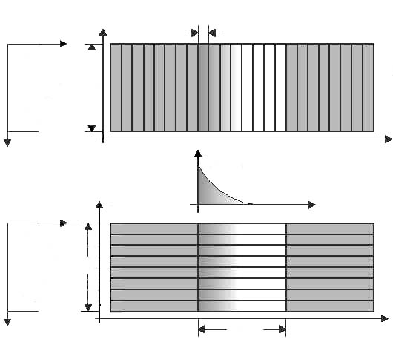
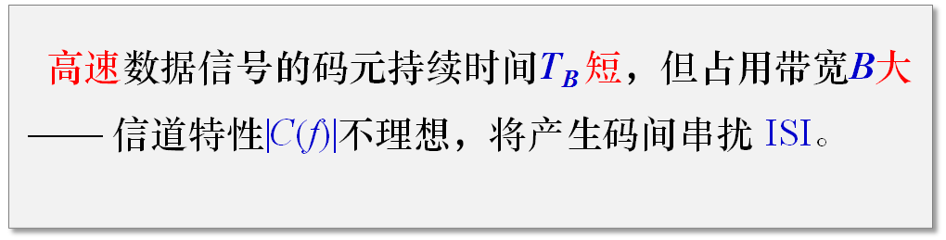
§8.3.1 概述
问题引出
单载波调制
|C(f)|
f
T_{B}
|C(f)|
B
f
t
存在问题
—— T_{B} < τ_{max} ，产生频率选择性衰落。
信道最大多径迟延差
需复杂的均衡
Notes:
均衡可消除ISI，但 需复杂的均衡算法。

Slide 28
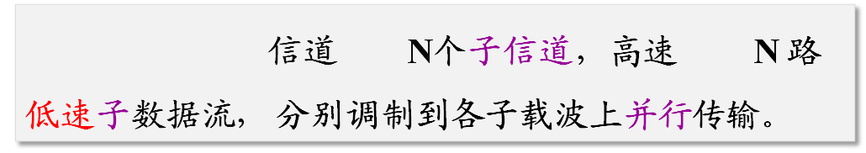
解决途径
多载波调制
分
成
串
/并
T_{B}
NT_{B}
|C(f)|
f
T_{B}
f
B/N
B
B
f
t
t
子信道
带宽: B_{i} = B/N
码元持续时间: T_{i} = NT_{B}
数据传输速率: R_{i} = R_{B}/N
<信道的相关带宽
>信道最大多径迟延τ_{max}

Slide 29
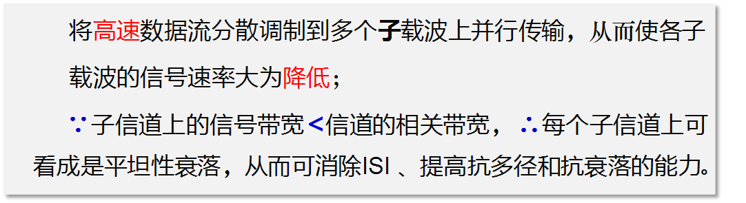
正交频分复用（OFDM）
—— 多载波并行调制体制
设计思想
子信道的均衡也相对容易
特点
∗ 各路子载波的已调信号频谱有1/2重叠 —— 提高了频率利用率和 总传输速率；

Slide 30
∗ 各路已调信号是严格正交的
——便于接收端分离各路信号，减少子信道之间的相互干扰（ICI）；
∗ 每路子载波的调制制度可以不同
——根据每个子载波处信道特性的优劣不同采用不同的体制。
缺点：
∗ 对信道产生的频率偏移和相位噪声很敏感；
∗ 信号峰值功率和平均功率的比值较大，这将会降低射频功率放大器的效率；
∗ 对同步要求严格。

Slide 31
§8.3.2 OFDM的基本原理
表 示 式
设OFDM系统中有N个子信道，每个子信道采用的子载波为：
式中，B_{k} 、f_{k}、ϕ_{k} －分别为 第k路子载波的振幅、频率、初始相位；
B_{k} 受基带码元的调制。则此系统中的 N 路子信号之和为：
可改写成：
式中，B_{k}是一个复数，为第k路子信道中的复输入数据。

Slide 32
正交条件
为了使这 N 路子信道信号在接收时能够完全分离，要求它们满足正交条件。在T_{B}内，任意两个子载波都正交的条件是：
即
积分结果为

Slide 33
上式等于0的条件：
其中，m = 整数和n = 整数；并且ϕ_{k}和ϕ_{i}可以取任意值。
即要求子载频满足 f_{k} = k/2T_{B} ，式中 k = 整数；且要求子载频间隔Δf = f_{k} – f_{i} = n/T_{B}，故要求的最小子载频间隔为：
这就是子载频正交的条件。

Slide 34
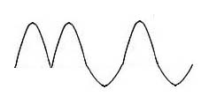
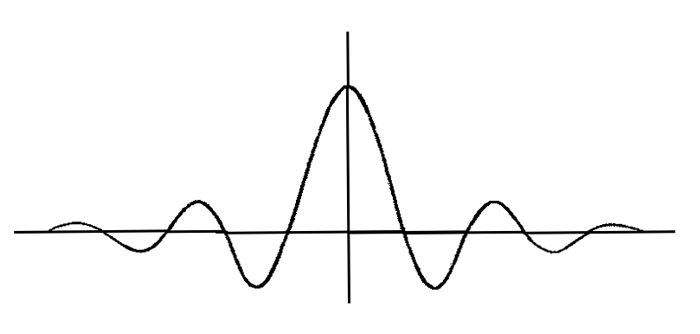
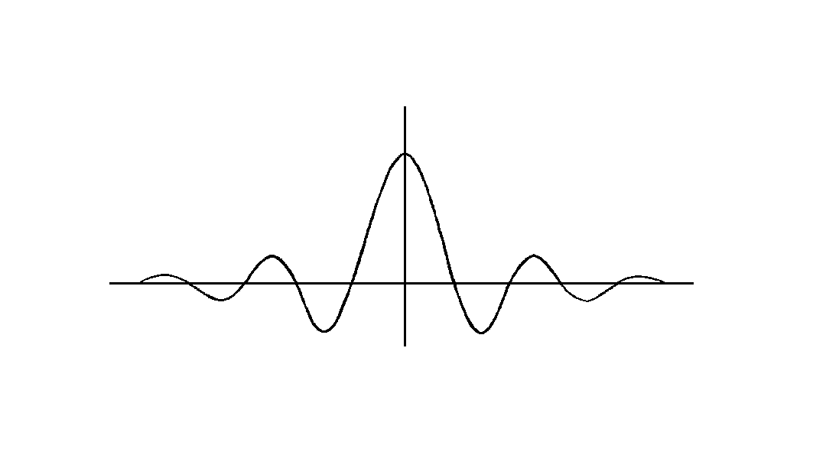
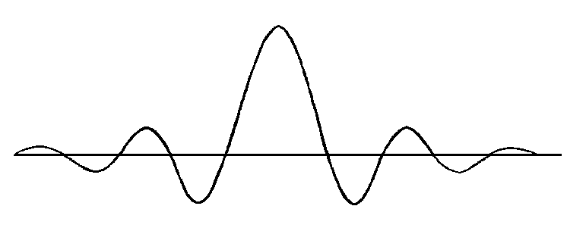
OFDM的频域特性
设一个子信道中，子载频 f_{k} 、码长T_{B}，
则此码元的波形和频谱密度：
单个子载波频谱：
f_{k}+1/T_{B}
t
T_{B}
f_{k}
f
OFDM信号（各子载波合成后）频谱：
Δf
各相邻子载波的频率间隔等于最小容许间隔：
f
f_{k}
f_{k}＋2/T_{B}
f _{k}＋1/T_{B}

Slide 35
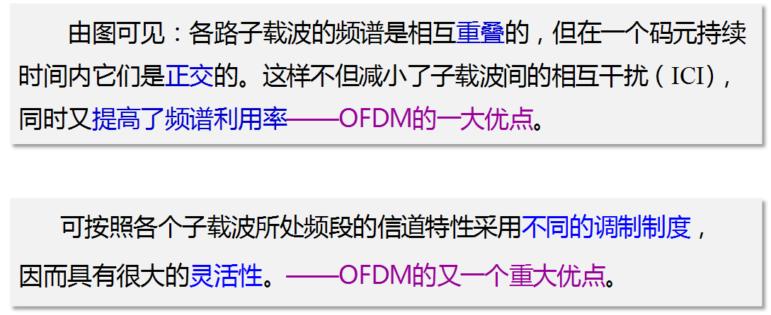

Slide 36
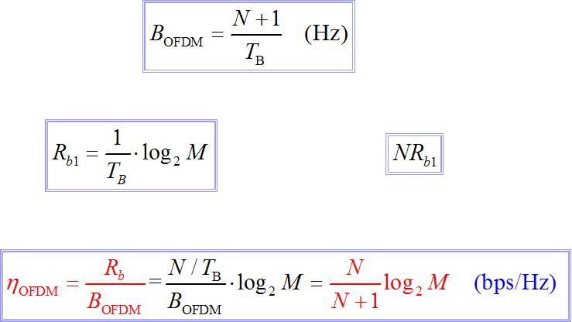
OFDM的频带利用率
设OFDM系统中共有N 路子载波，子信道码元间隔为T_{B}，每路子载波均采用M 进制的调制，则它占用的频带宽度为
因为一路子信道的比特率为
OFDM信号的比特率为
所以OFDM的频带利用率为

Slide 37
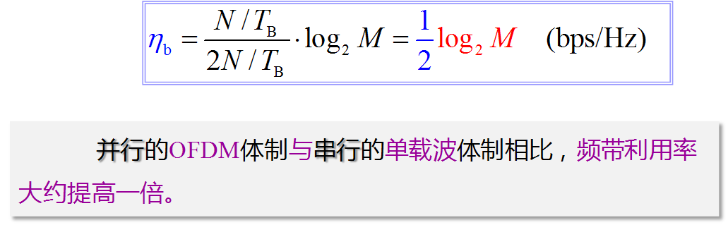
当N 很大时
若用单个载波的M 进制码元传输，为得到相同的传输速率，则码元间隔应缩短为(T_{B} /N)，而占用带宽等于(2N/T_{B})，故频带利用率为
比较

Slide 38
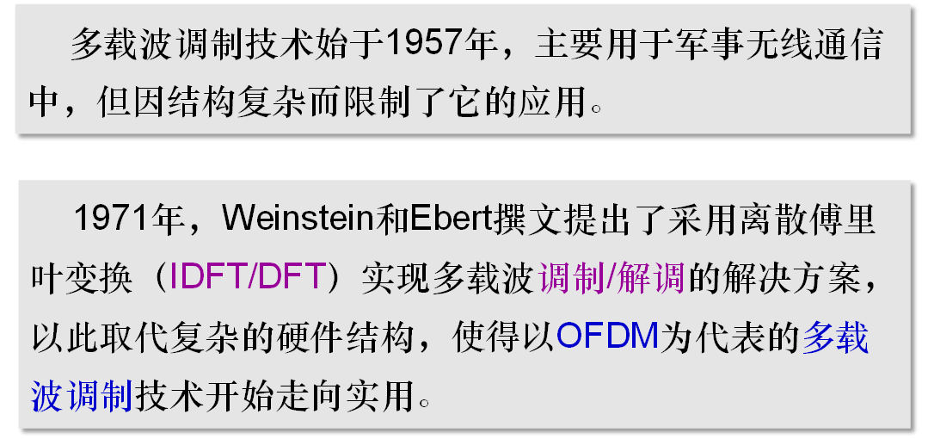
§8.3.3 OFDM的实现
OFDM的历程

Slide 39
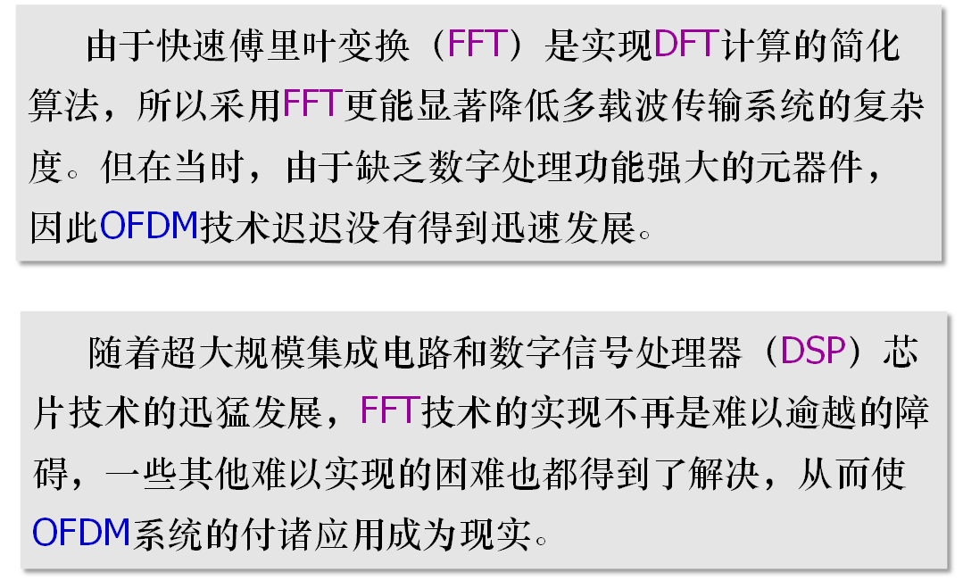

Slide 40

OFDM信号的调制
基于IDFT/DFT的OFDM信号调制原理图：

Slide 41


基于IFFT/FFT的OFDM信号调制原理图：
基于IFFT/FFT的OFDM信号接收原理图：

Slide 42
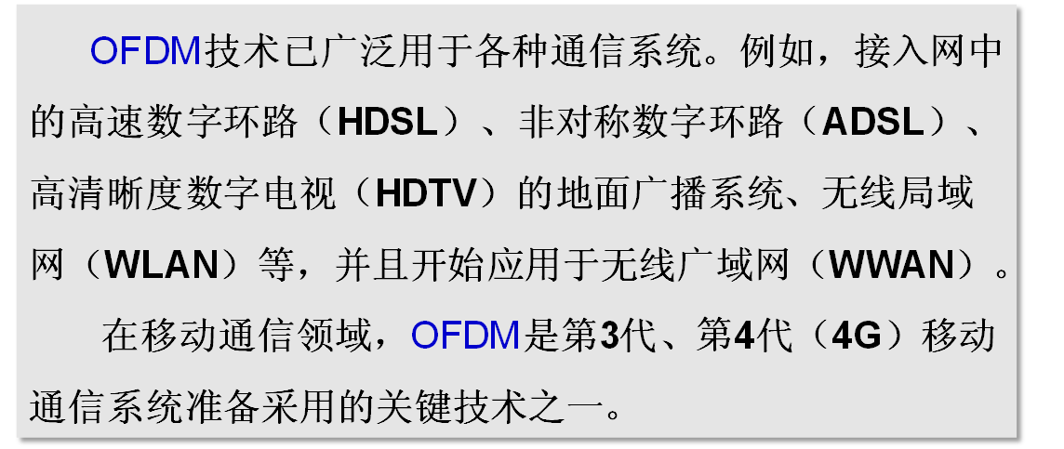
OFDM的应用

